Slide 1
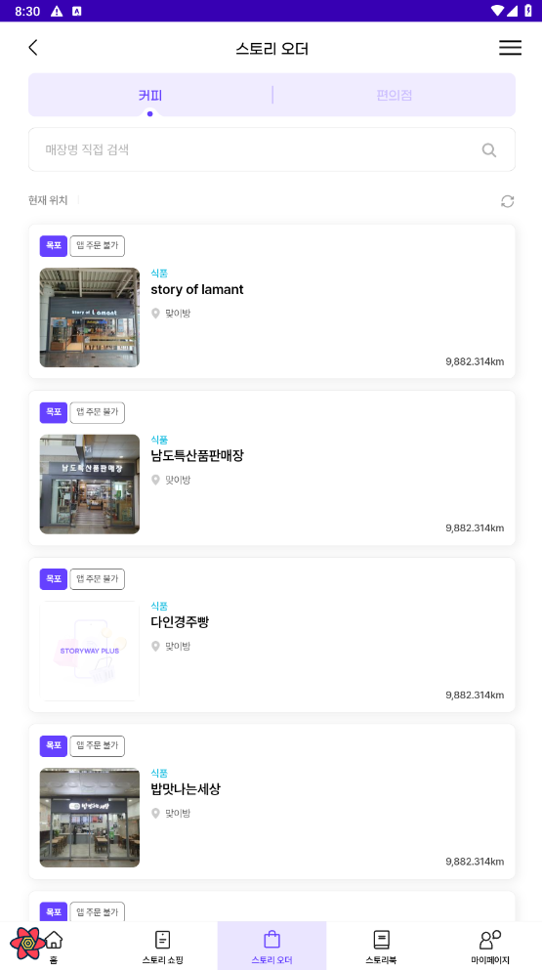
‘카페’로 수정 부탁 드립니다.
[APP] 스토리 오더 (/smartorder)
1.change TAB name
- 커피 -> 카페

Slide 2
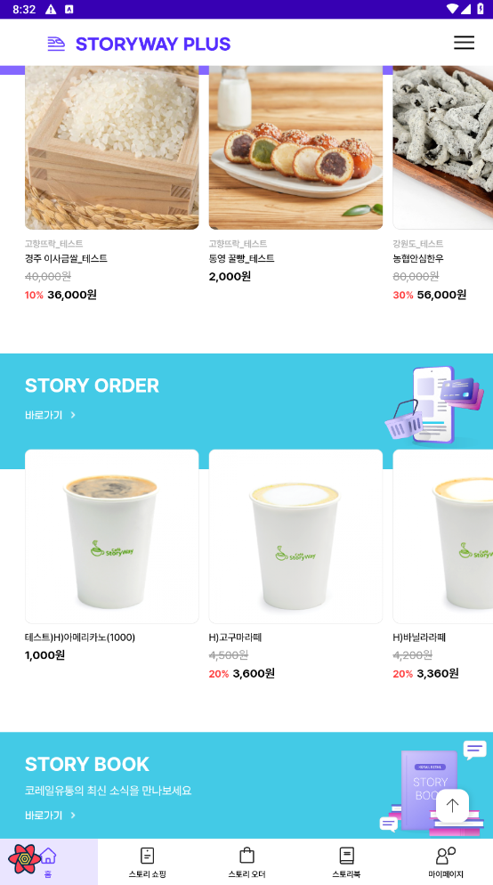
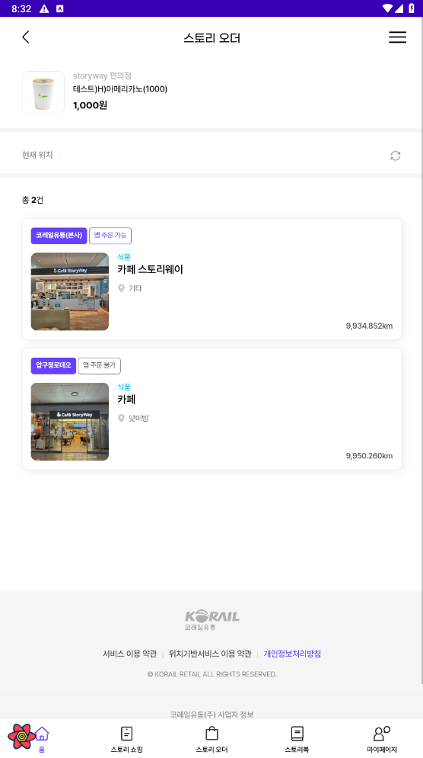
현재 편의점/전문점 구분 없이 ‘storyway 편의점’으로 표시되는데,
- 편의점: 현재와 동일
- 전문점: ‘카페’로 표시 부탁 드립니다.
[APP] 스토리 오더 (/product/204065-7021957?type=002)
1.if mall type is ‘002’ (전문점)
1) mall name
- show with “카페”
2.if mall type is ‘102’ (편의점)
- same as current

